Slide 1



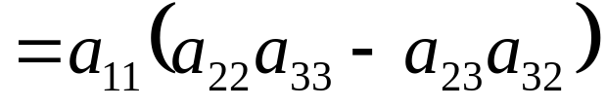
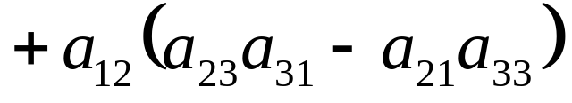
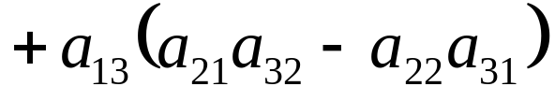
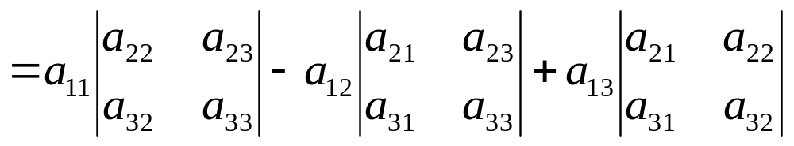
一、余子式与代数余子式
§1.5 行列式按行（列）展开
目的：把高阶行列式化为低阶行列式
例如

Slide 2
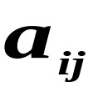




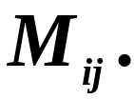
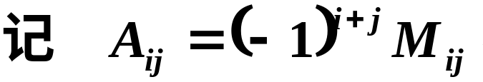
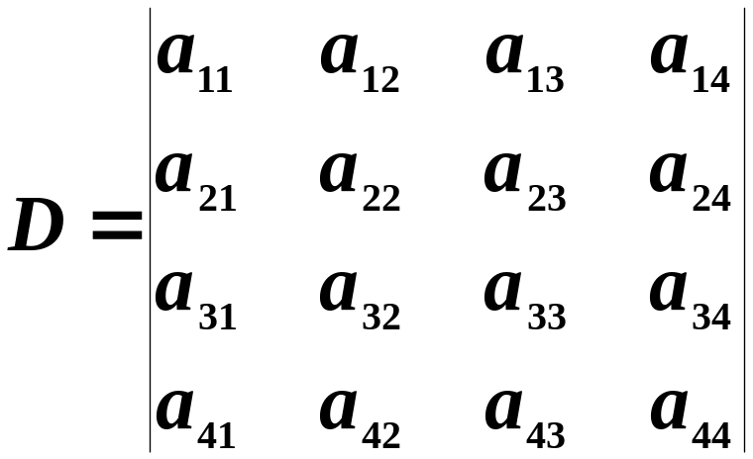
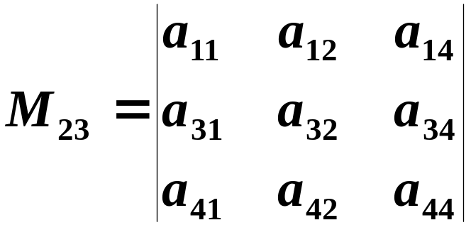
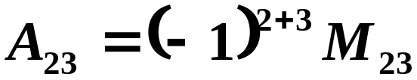

定义
在 阶行列式中，把元素 所在的第 行和第 列划去后，留下来的 阶行列式叫做元素 的余子式，记作
叫做元素 的代数余子式．
例如

Slide 3
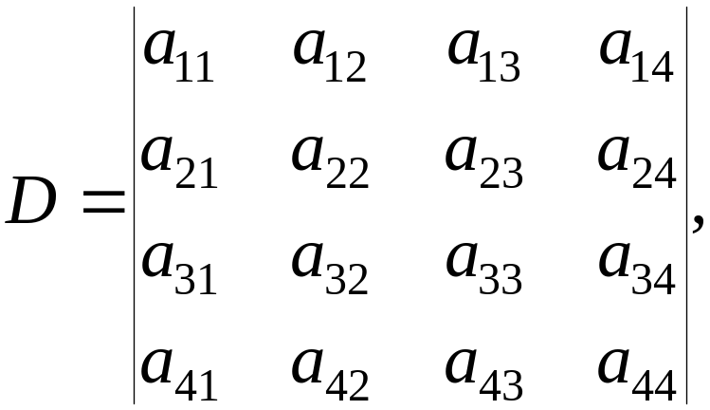
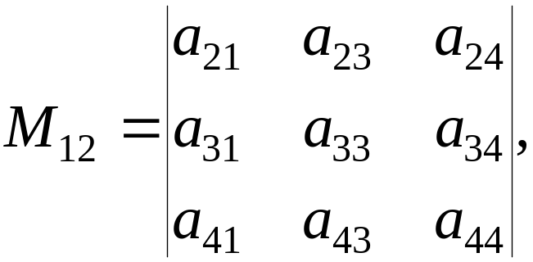
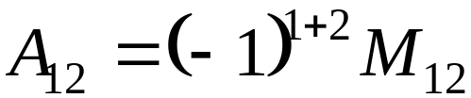

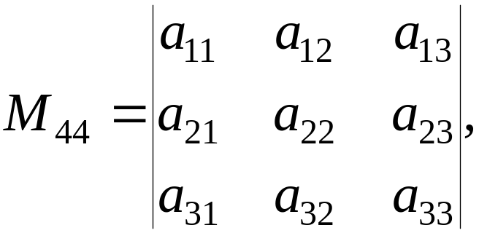
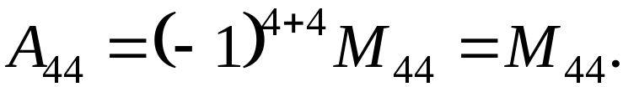



注1 行列式的每个元素都分别对应着一个余子式
和一个代数余子式
注2 和 与 的大小无关，而与 的位置有关。

Slide 4
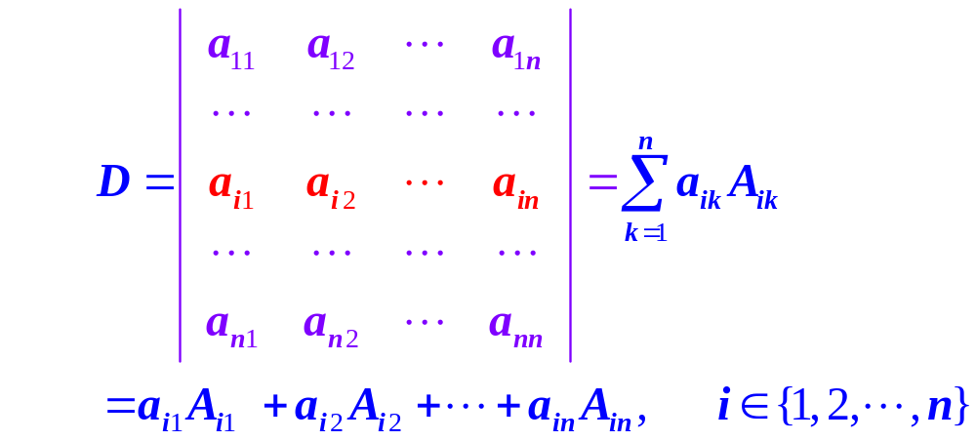
二、行列式按行（列）展开法则
定理1.3 行列式等于它的任一行（列）的各元素与
其对应的代数余子式乘积之和，即

Slide 5
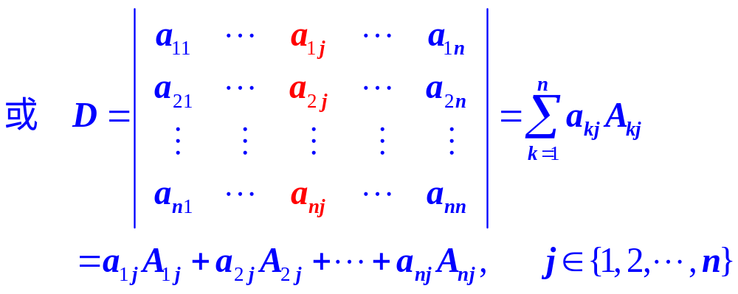
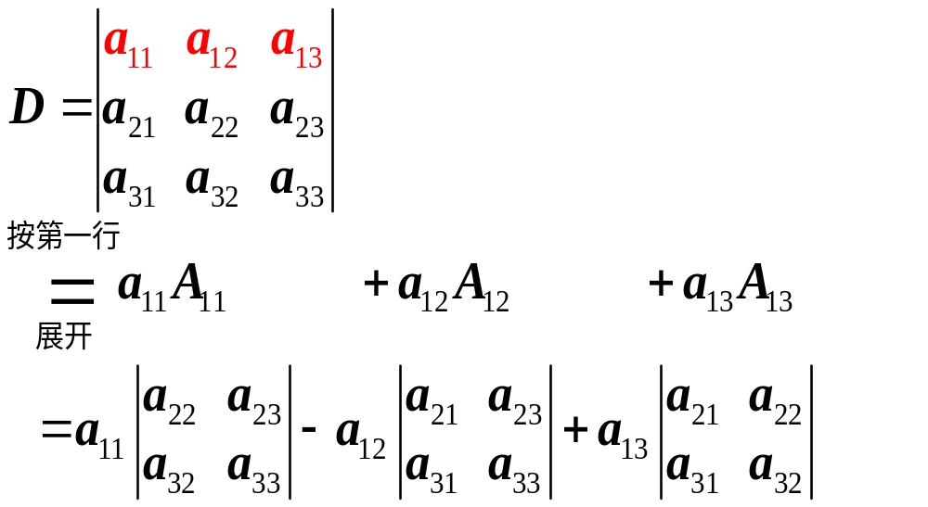
例

Slide 6
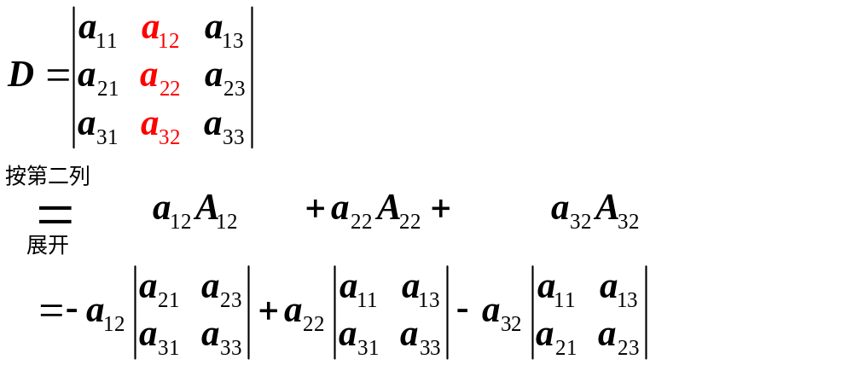
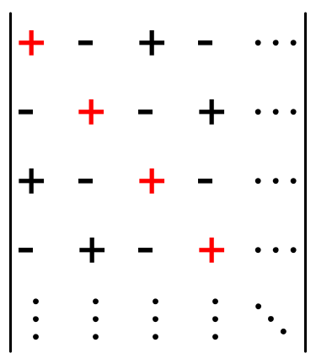
注：代数余子式中，余子式前的符号“＋”、“－”的规律
（1）主对角线元素余子式前带“＋”
（2）相邻两元素的余子式前
“＋”、“－”相间

Slide 7

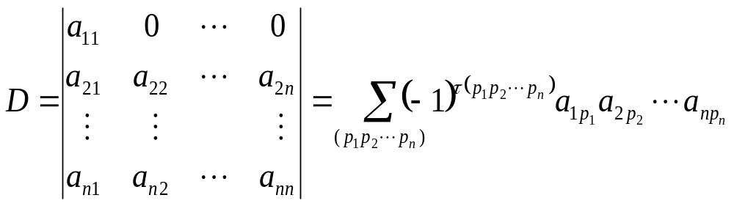
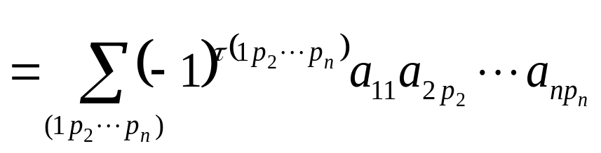
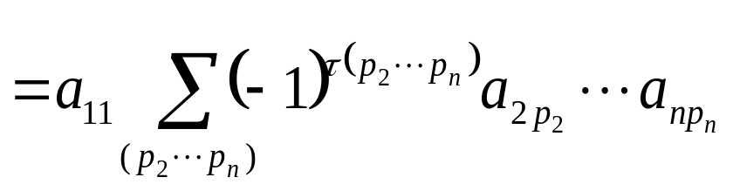
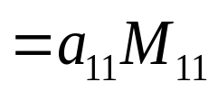
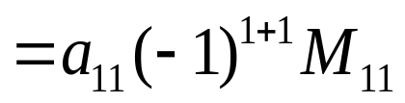
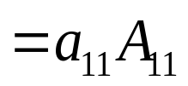
证明
只对行证明.分三步（先特殊，后一般）
⑴假设行列式第一行除 外都为0，则由定义

Slide 8

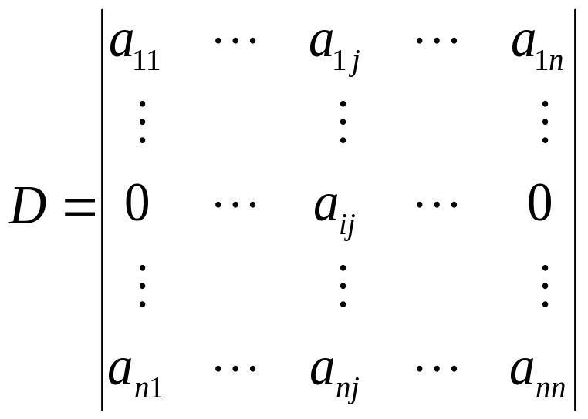








⑵假设行列式第i行除 外都为0，则
为了利用第一步的结论，我们要把它化为第一步里
面的形式，我们把 的第 行依次与第
行交换，共交换 次；再把 的第 列依次与第
列交换，共交换 次，得

Slide 9
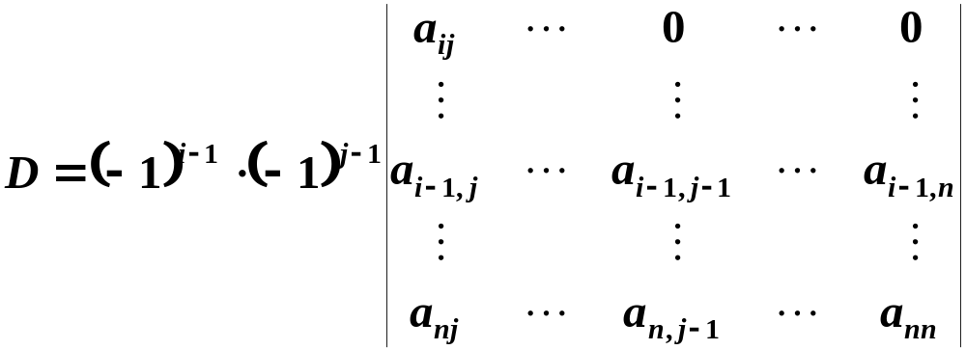
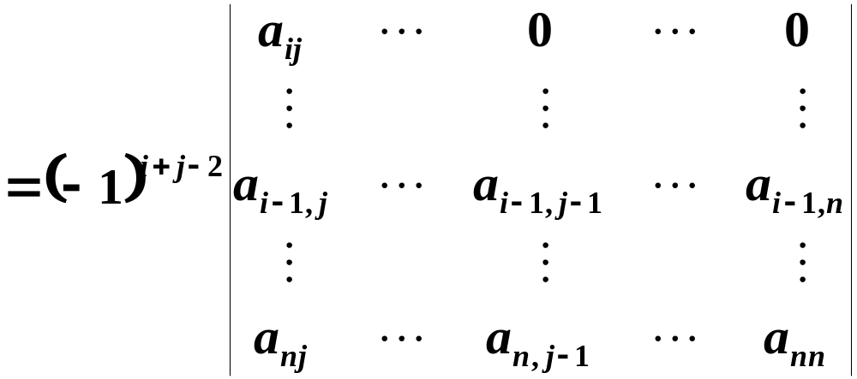

Slide 10
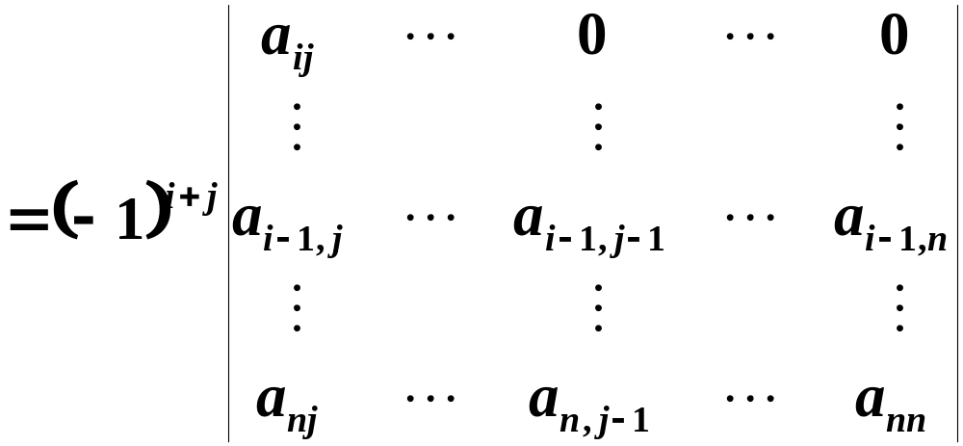
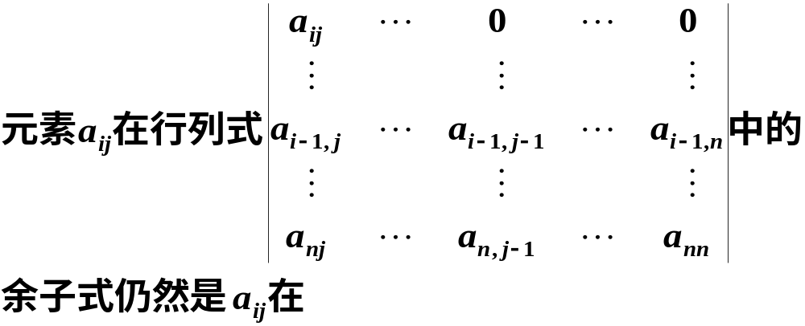

Slide 11
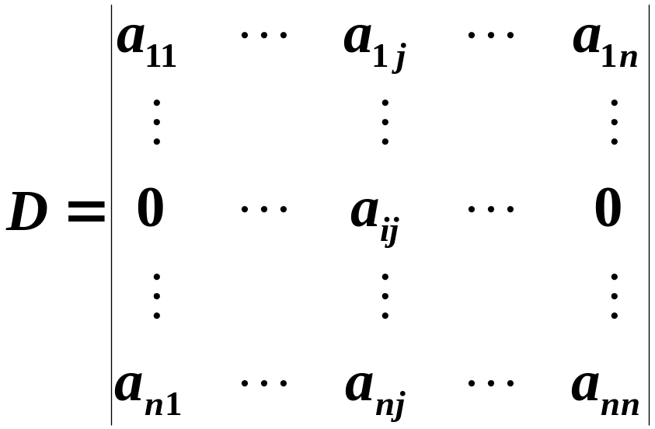

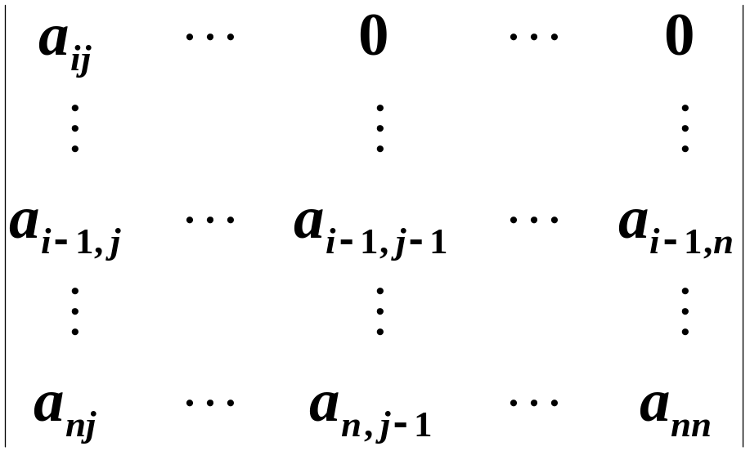

中的余子式
于是有

Slide 12
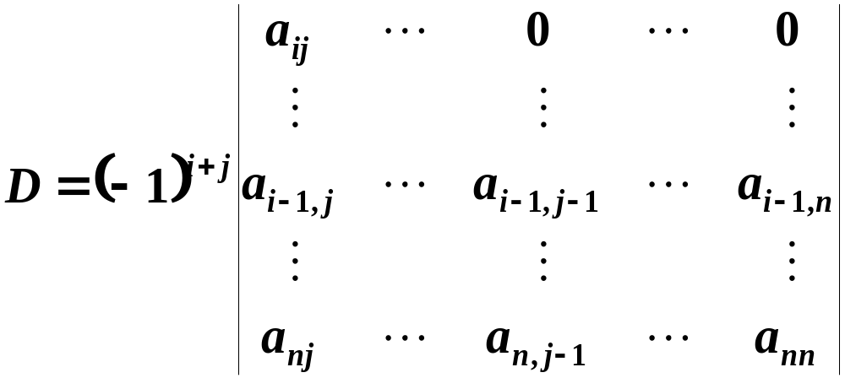
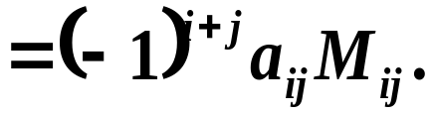
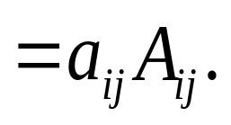
故得
⑶ 一般情形

Slide 13
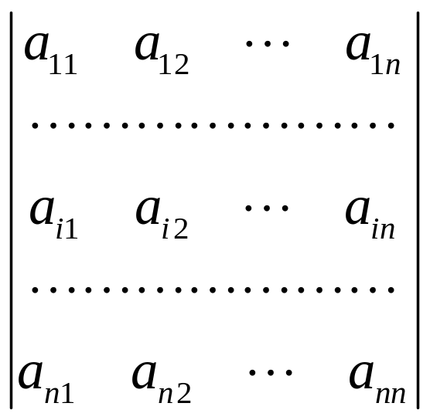
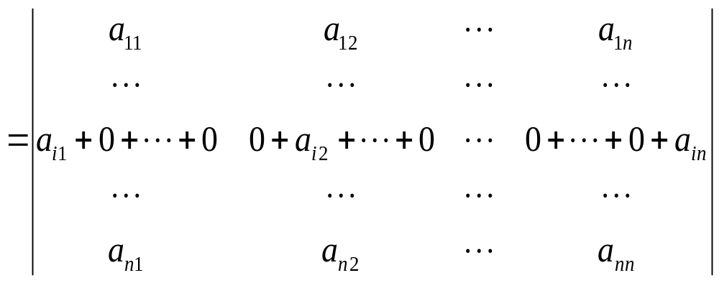

Slide 14
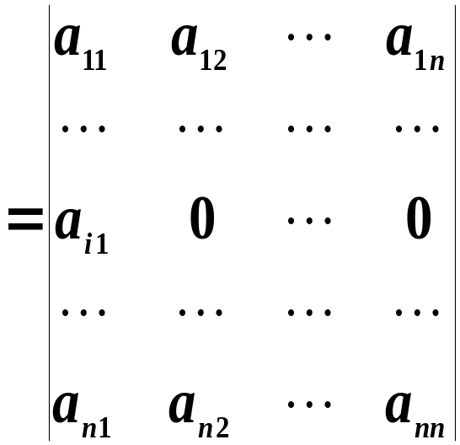
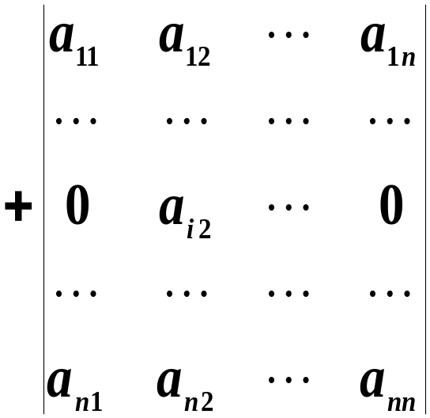
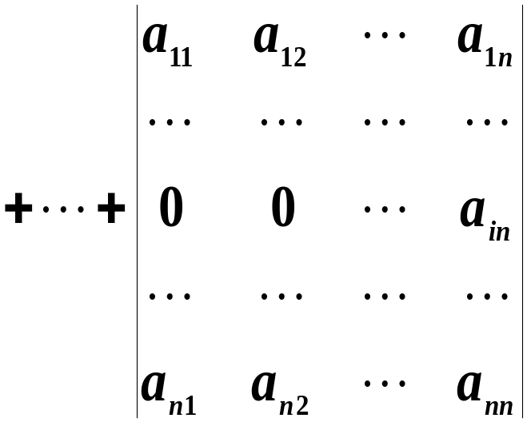

证毕

Slide 15
注：在计算数字行列式时，直接应用行列式展开公式并不
一定简化计算，因为把一个n阶行列式换成n个（n－1）阶
行列式的计算并不减少计算量，只是在行列式中某一行或
某一列含有较多的零时，应用展开定理才有意义。但展开
定理在理论上是重要的。
利用行列式按行按列展开定理，并结合行列式性质，可简
化行列式计算：计算行列式时，可先用行列式的性质将某
一行（列）化为仅含1个非零元素，再按此行（列）展开,
变为低一阶的行列式，如此继续下去，直到化为三阶或
二阶行列式。

Slide 16
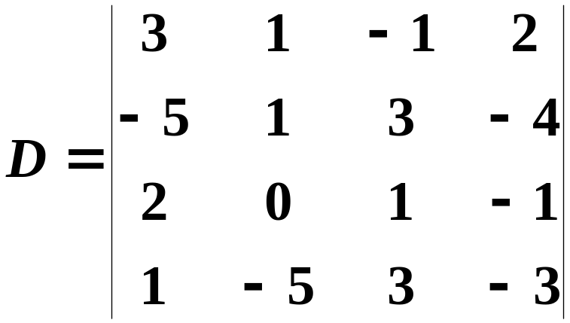



例1

Slide 17
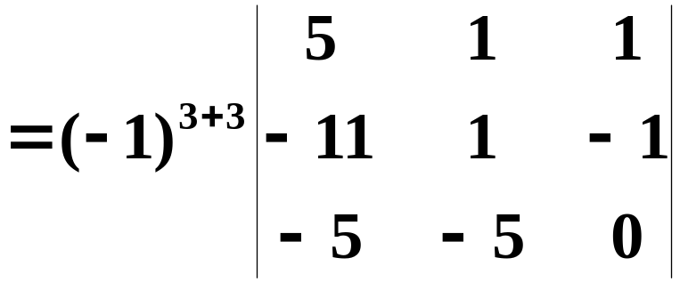
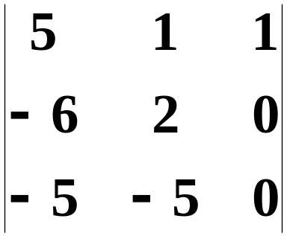

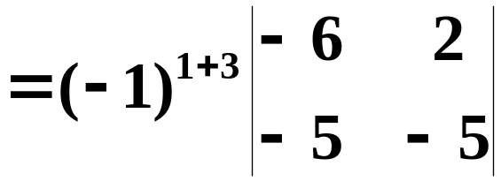
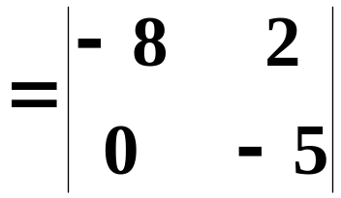


Slide 18
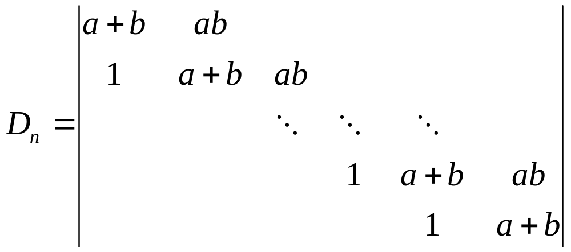
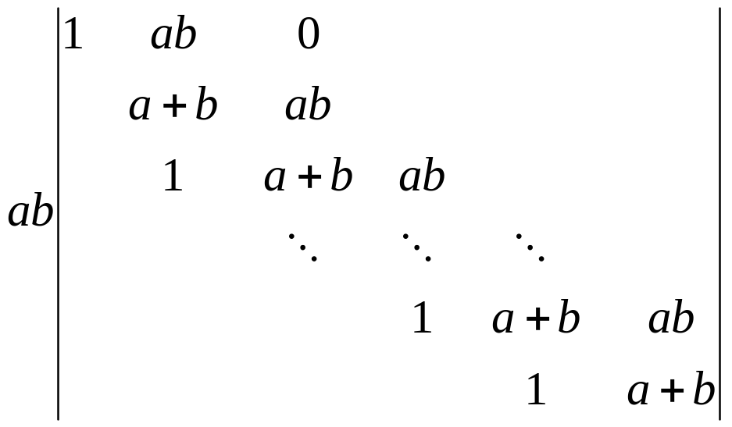


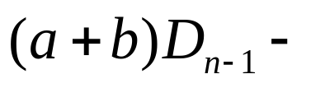
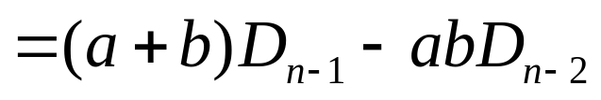
例2 计算 n 阶三对角行列式
解

Slide 19








由递推公式 可得
又因为 ， ，则 ，
于是

Slide 20








一般地，若导出的递推关系式为
则可先将其转化为
进行递推得
记做
其中 为一元二次方程 的两根.然后
再利用
依次递推求出 .

Slide 21


例3 计算 2n 阶行列式
解
把行列式按照第一行展开，得

Slide 22




又因为
所以

Slide 23







例4
证明范德蒙(Vandermonde)行列式
所以，共有 项。

Slide 24






证
用数学归纳法

Slide 25




n-1阶范德蒙行列式
证毕

Slide 26

可以利用范德蒙行列式的结论求行列式
例5 计算 n+1 阶行列式
分析
该行列式与范德蒙行列式形式不同，不能直
接用范德蒙行列式的结论，因此要把它化为
范德蒙行列式。

Slide 27



解
把 最后一行依次与前面各行交换到第一行，
新的最后一行再依次与前面各行交换到第二行，
这样继续做下去，则共经过交换 次行后
可得范德蒙行列式

Slide 28





Slide 29


例 证明n+m阶行列

Slide 30

证 当m=1时，成立；假设 m-1时成立，证明m时
成立。
将D按第1行展开，则有

Slide 31



Slide 32

由归纳假设有

Slide 33


所以
证毕
同理有
（其中A,B皆为方阵）

Slide 34



例 计算行列式

Slide 35

定理1.4 行列式任一行（列）的元素与另一行（列）的对应元素的代数余子式乘积之和等于零，即
证

Slide 36




相同
同理

Slide 37







例6 已知 5 阶行列式
求 和 ，其中
为 的第4行第 j个元素的代数余子式。
解
由已知条件有
解得

Slide 38


关于代数余子式的重要结论

Slide 39



思考题
求第一行各元素的代数余子式之和

Slide 40




思考题解答
解
第一行各元素的代数余子式之和可以表示成

Slide 41



Slide 42

Laplace 定理
定义1.7 在n（>1)阶行列式D=det(a_{ij})中任意
选定 k 行 k 列(k ≥ 1),位于这些行和列的交点上的
k²个元素，按照原来的位置组成的k阶行列式M，
称为 D 的一个 k 阶子式。在 D中划去 k(1≤k≤n)阶
子式 M 所在的第 i₁,…,i_{k} 行及第 j₁,…,j_{k} 列，剩下
的元素按照原来的位置组成的 n-k阶行列式N称为
M的余子式；而 称为M的代
数余子式。

Slide 43


定理1.6(Laplace) n(>1)阶行列式等于某
k(1≤k≤n)行(列)中所有k阶子式与它们对应的代数
余子式乘积之和。
证：(1)设D 的左上角元素组成的k阶子式D₁及它
的余子式D_{2，}则D₁的代数余子式为
又D₁中的每项都可写作
其中p₁,p₂,…,p_{k}是1,2,…,k的一个排列。

Slide 44

而D₂的展开式中每一项都可写成
其中q_{k+1},q_{k+2},…q_{n}是k+1,k+2,…n的一个排列。由
于每个q_{i}都比p_{j}大，所以
故D₁的任一项与D₂的任一项相乘得
即D₁D₂的每一项恰好是D中的一项。

Slide 45

（2）证M_{i}A_{i}中的每一项都是D中的一项
设D中所选定的k行为i₁,i₂,…i_{k}(不妨设i₁<i₂<…<i_{k}),子式
M_{i}在D中的列标为j₁,j₂,…,j_{k，}且不妨设j₁<j₂<…<j_{k},令
i₁+i₂+…+i_{k}+j₁+j₂+…+j_{k}=t
则有 A_{i}=(-1)^{t}N_{i} ,因而 M_{i}A_{i}=(-1)^{t}M_{i}N_{i} .
将第i₁行依次与它上面的各行交换，换到第1行；然后
仿此第i₂，i_{3，}…，i_{k}行换到第2，3，…，k行。再仿
上，将第j₁,j₂,…,j_{k}列换到第1，2，…，k列，得到新的
行列式 ，则有

Slide 46


因此 M_{i}A_{i}=(-1)^{t}M_{i}N_{i} 的每一项是D中的每一项。
（3）证M_{i}A_{i}与M_{j}A_{j}(i≠j)没有相同的项
因为M_{i}与M_{j}(j≠i)至少有一列不同，所以M_{i}A_{i}与M_{j}A_{j}展
开后的项是彼此不同的。
（4）证 展开有n！项
由于M_{i}展开后是k！，A_{i}展开后是(n-k)!项，所以
展开后的项数是

Slide 47


故必有 D=
例 计算行列式
解 按第2，4列展开有

Slide 48


所以 D=M₁A₁+M₂A₂+M₃A₃=110

Slide 49

例3 计算 2n 阶行列式
解
将行列式按照第1，2n行展开，得

Slide 50



Slide 51
例 证明n+m阶行列

